Slide 1
Xử lý ảnh INT3404 1
7-9 Monday – 309-GD2
Giảng viên: TS. Nguyễn Thị Ngọc Diệp
Email: ngocdiep@vnu.edu.vn
Slide & code: https://github.com/chupibk/INT3404_1
Notes:
7 13h00’  13h50’ 10’
8 14h00’  14h50’ 10’
9 15h00’  15h50’

Slide 2
Lịch trình
Tuần | Nội dung | Yêu cầu đối với sinh viên
1 | Giới thiệu môn học Làm quen với OpenCV + Python | Cài đặt môi trường: Python 3, OpenCV 3, Numpy, Jupyter Notebook
2 | Phép toán điểm (Point operations) - Contrast adjustment | Làm bài tập 1: điều chỉnh gamma tìm contrast hợp lý
3 | Histogram - Histogram equalization - Phân loại ảnh dùng so sánh histogram | Thực hành ở nhà
4 | Ghép ảnh | Thực hành ở nhà
5 | Phép lọc trong không gian điểm ảnh (linear processing filtering) - làm mịn, làm sắc ảnh - tìm cạnh (edge detection) | Thực hành ở nhà Tìm hiểu thêm các phép lọc
6 | Các phép toán hình thái (Erosion, Dilation, Opening, Closing) - tìm biển số | Làm bài tập 2: tìm barcode
7 | Chuyển đổi không gian - miền tần số (Fourier) - Hough transform | Thực hành ở nhà
8 | Phân vùng (segmentation) - depth estimation - threshold-based - watershed/grabcut | Đăng ký thực hiện bài tập lớn
9 | Mô hình màu Chuyển đổi giữa các mô hình màu | Làm bài tập 3: Chuyển đổi mô hình màu và thực hiện phân vùng
10 | Mô hình nhiễu -Giảm nhiễu -Khôi phục ảnh -Giảm nhiễu chu kỳ - Ước lượng hàm Degration -Hàm lọc ngược, hàm lọc Wiener | Thực hành ở nhà
11 | Template matching -Tìm ảnh | Làm bài tập 4: puzzle
12 | Nén ảnh | Thực hành ở nhà
13 | Hướng dẫn thực hiện đồ án môn học | Trình bày đồ án môn học
14 | Hướng dẫn thực hiện đồ án môn học | Trình bày đồ án môn học
15 | Tổng kết cuối kỳ | Ôn tập

Slide 3
Ôn lại tuần 2: Phép toán trên điểm ảnh
Lấy mẫu, lượng tử hoá
Biến đổi trên điểm ảnh → chỉnh độ sáng, độ tương phản
Gamma
Piecewise linear transformation
Negation
Kết hợp ảnh
Tính trung bình
Trừ background
Bài tập về nhà:
https://forms.gle/ALrnAWc3c6h3dMqU9

Slide 4
Histogram

Slide 5
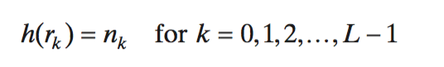
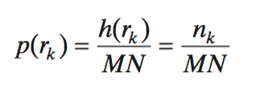
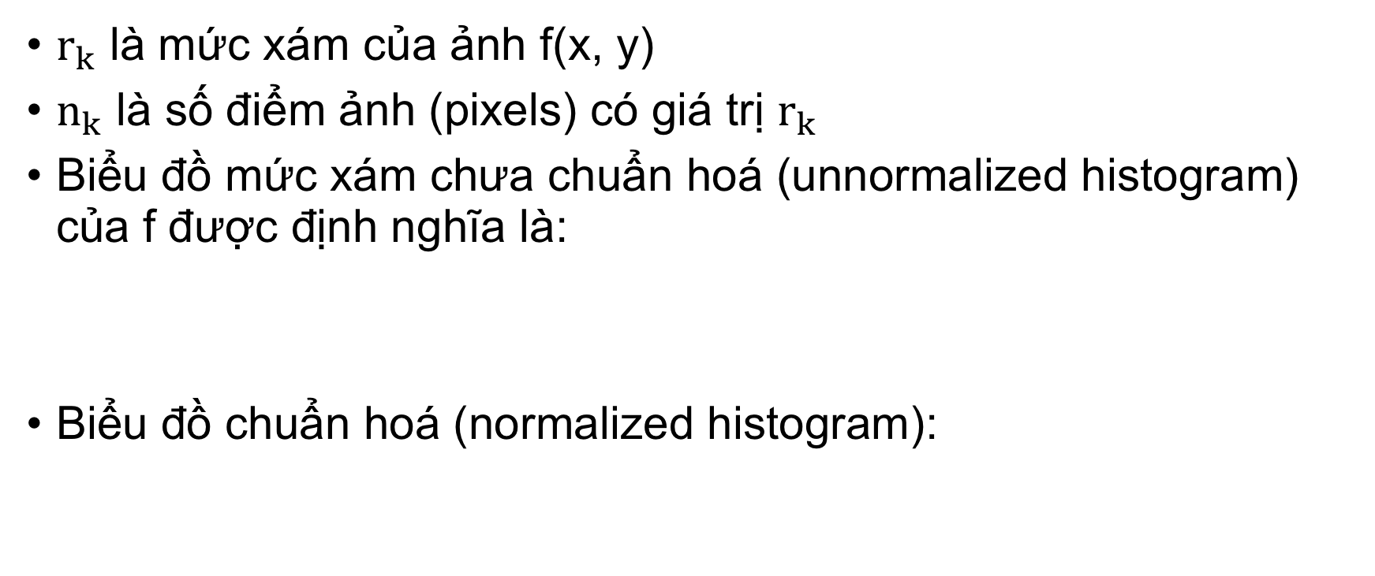
Cách tính histogram
$r_{k}$ là mức xám của ảnh f(x, y)
$n_{k}$ là số điểm ảnh (pixels) có giá trị $r_{k}$
Biểu đồ mức xám chưa chuẩn hoá (unnormalized histogram) của f được định nghĩa là:
Biểu đồ chuẩn hoá (normalized histogram):
Với M, N là chiều cao và rộng của f
Xác suất của mức xám trong ảnh

Slide 6
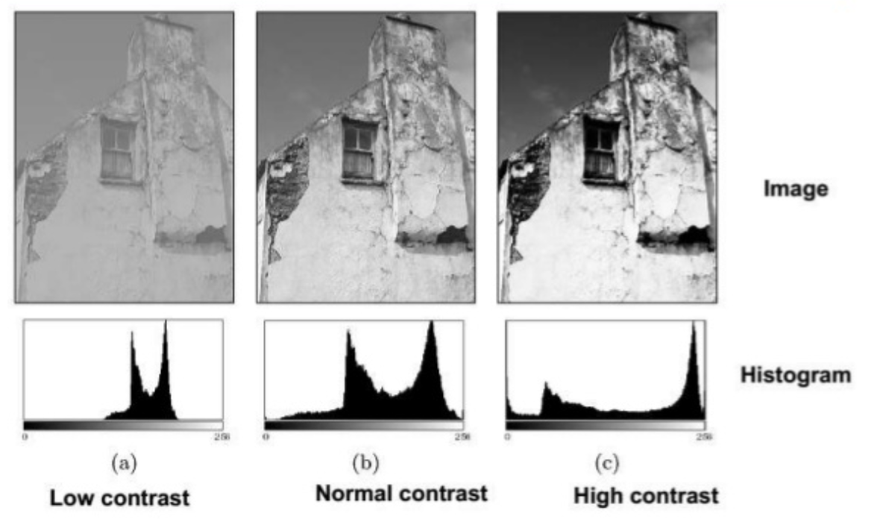
Ví dụ
Image credit: ?

Slide 7
Histogram equalization
Cân bằng biểu đồ mức xám

Slide 8
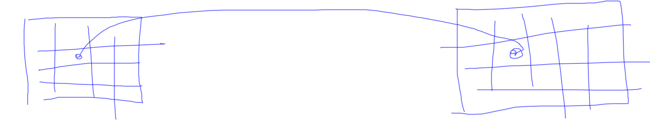
Cân bằng histogram

Slide 9
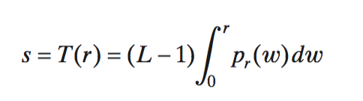
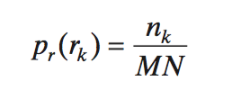
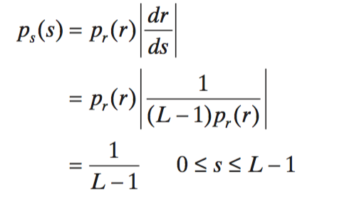
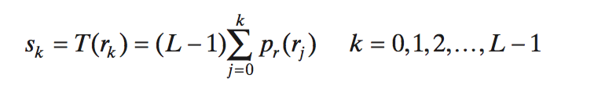
Cân bằng histogram
For discrete values

Slide 10
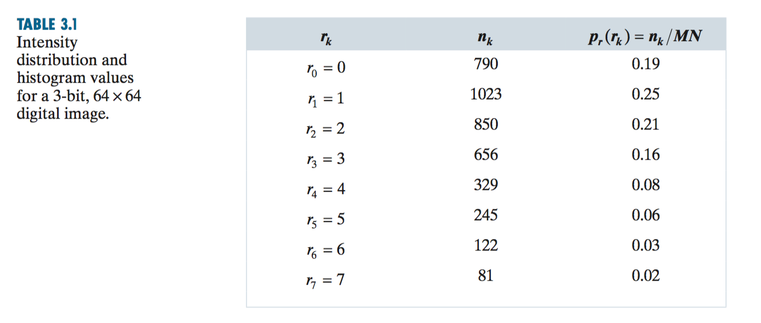
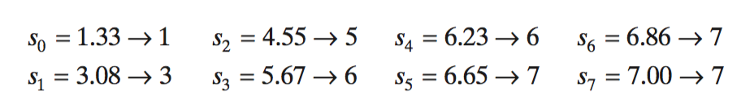
Ví dụ:
Source: Gonzalez et al.

Slide 11
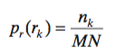
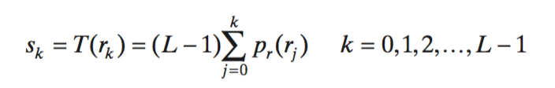
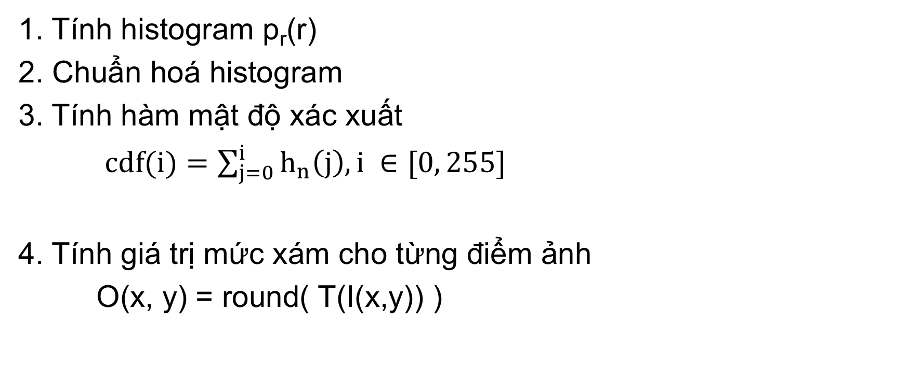
1. Tính histogram p_{r}(r)
2. Chuẩn hoá histogram
3. Tính hàm mật độ xác xuất
$cdf(i)=\sum_{j=0}^{i}{h_{n}\left(j\right), i ∈[0, 255]}$
4. Tính giá trị mức xám cho từng điểm ảnh
O(x, y) = round( T(I(x,y)) )

Slide 12
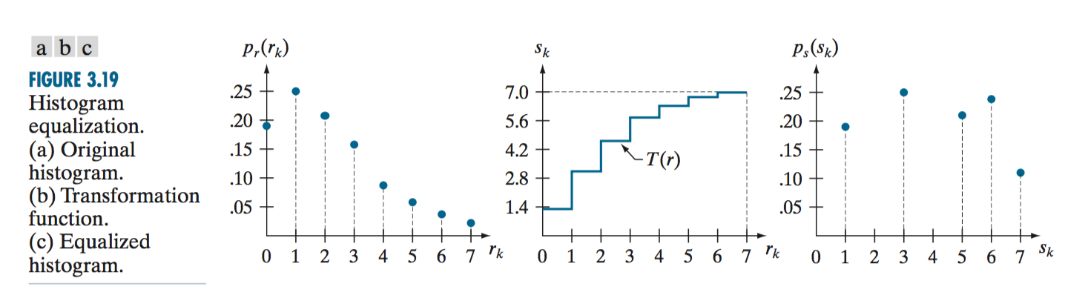
Histogram sau khi cân bằng
Source: Gonzalez et al.

Slide 13
Ví dụ:
Source: Gonzalez et al.

Slide 14
Với hàm mapping y = f(x) thì:
p(y)dy = p(x)dx
Ref: http://fourier.eng.hmc.edu/e161/lectures/HistogramEqualization.pdf

Slide 15
Adaptive histogram equalization

Slide 16
Contrast Limited Adaptive Histogram Equalization (CLAHE)
Campos, Gabriel Fillipe Centini, et al. "Machine learning hyperparameter selection for Contrast Limited Adaptive Histogram Equalization." EURASIP Journal on Image and Video Processing 2019.1 (2019): 59.

Slide 17
Histogram Matching (Specification)
Biến đổi biểu đồ mức xám theo một biểu đồ mức xám định trước

Slide 18
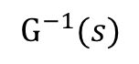
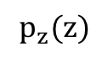
Histogram matching
T(r)
source
$$p_{z}(z)$$
$$G^{−1}(s)$$
template
z
G(z)

Slide 19
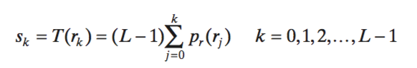
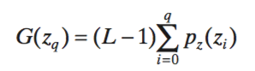
Cách thực hiện histogram matching
1. Tính histogram của source p_{r}(r) và thực hiện histogram equalization
2. Tính histogram của template p_{z}(z)
3. Với mỗi giá trị s_{k}, tìm z_{q} theo (2) sao cho G(z_{q}) ~ s_{k}
4. Thực hiện biến đổi:
r → s_{k} → z_{q}

Slide 20
z
G
G⁻¹

Slide 21
Image classification using histogram

Slide 22
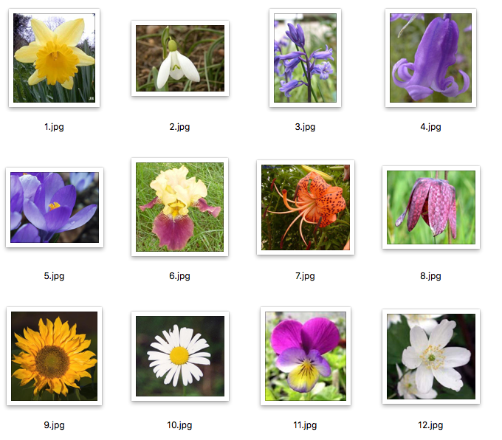
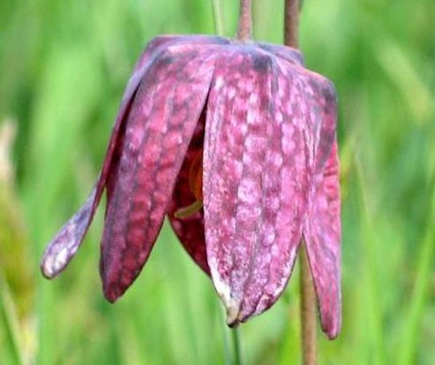
Giới thiệu bài toán
Tìm ảnh trong tập dữ liệu ảnh gần giống với ảnh đầu vào nhất
Dataset
Input
→ Bài toán sắp xếp

